Slide 1
Přírodopis 6.A (29.3. – 2.4) Čeleď - Amarylkovité Udělejte si výpisky z přiložené prezentace Čeleď - Amarylkovité Písemně do sešitu odpovězte na otázku: Vysvětlete, proč slzí oči při krájení cibule ?
Čeleď - Amarylkovité.pptx

Slide 2
Jednoděložné krytosemenné rostliny Čeleď - Amarylkovité
.
Ing.L.Johnová
ZŠ Lom
Notes:
2

Slide 3
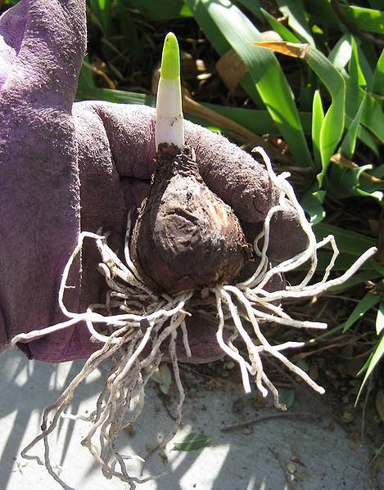
Čeleď - Amarylkovité
Jsou skupinou okrasných a užitkových bylin (často jedovatých), některé chráněné
Klíčí jednou dělohou
Byliny: vytrvalé - s cibulemi,
vzácně s oddenky
Květy: jednotlivé nebo v květenství (hlávek okolík)

Slide 4
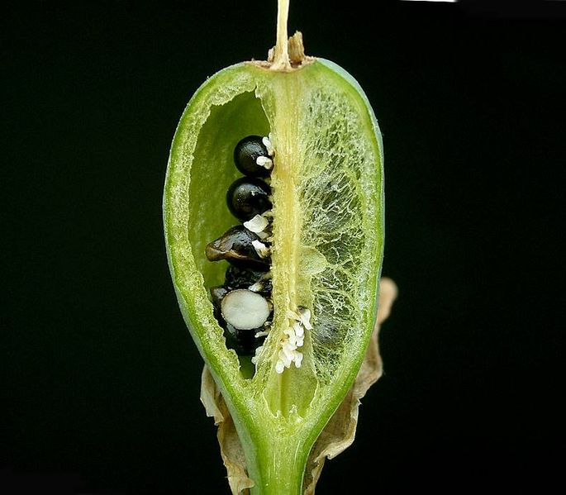
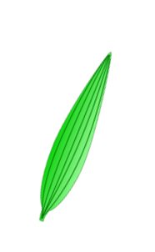
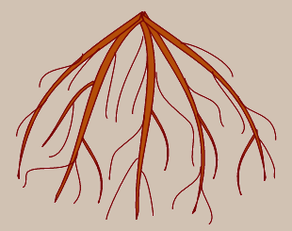
Čeleď - Amarylkovité
Plody: tobolka nebo bobule
Listy: mají souběžnou žilnatinu
Kořeny: svazčité kořeny

Slide 5
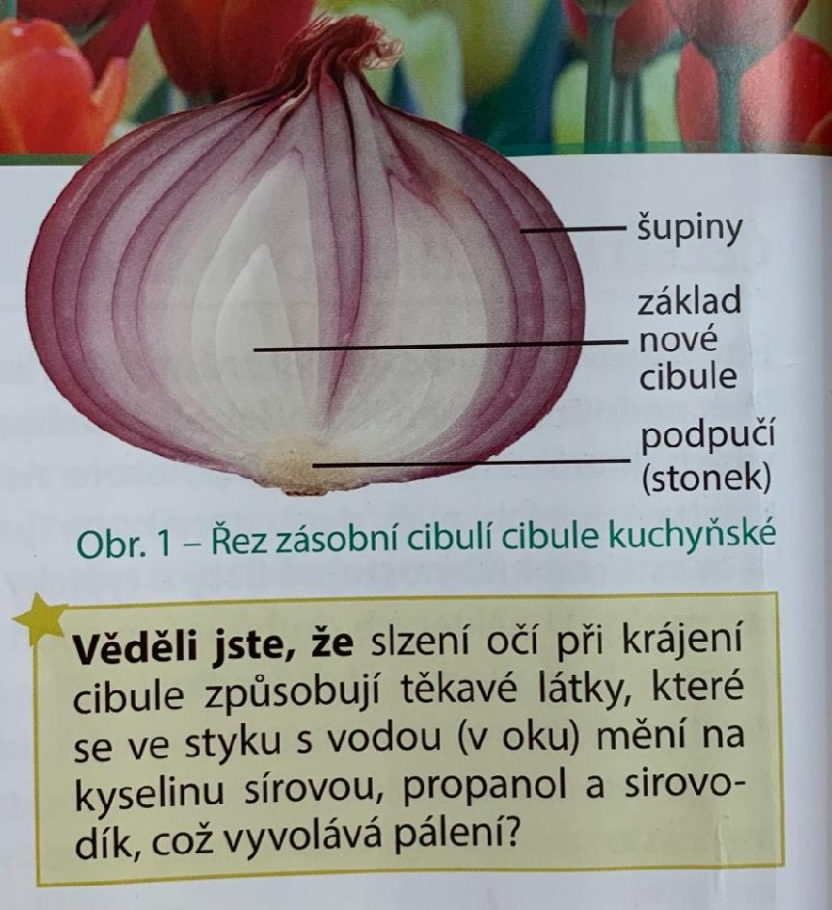
Čeleď - Amarylkovité
Cibule
- se skládá ze zkráceného stonku,
přeměněného na podpučí – na
něm vyrůstají dužnaté listy –
přeměněné na šupiny
- na podpučí se tvoří nové cibule-
vegetativní množení

Slide 6
Čeleď - Amarylkovité
Užitkové
Cibule, česnek, pór, pažitka – tyto rostliny jsou
příbuzné – rod česnek – obsahují štiplavé sirné látky-
proto oblíbená pochutina, obsahují i antibiotické
látky, léčivé a předcházejí nachlazení

Slide 7
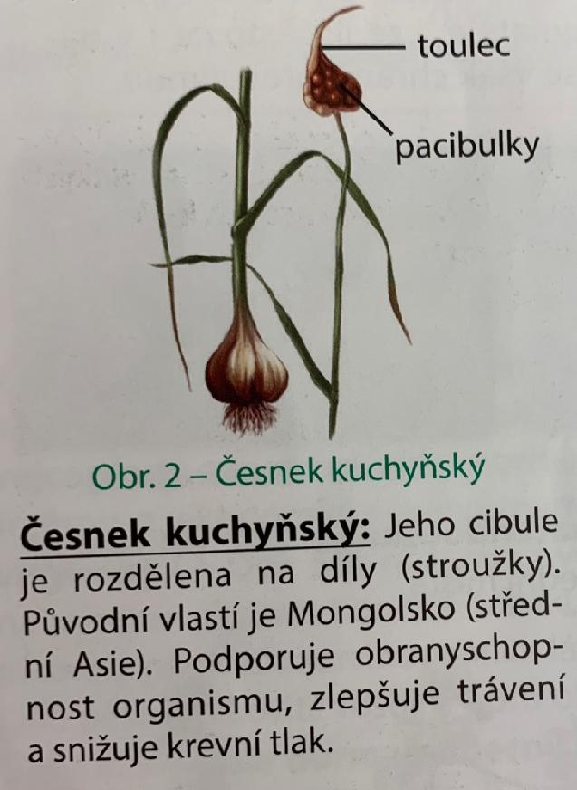
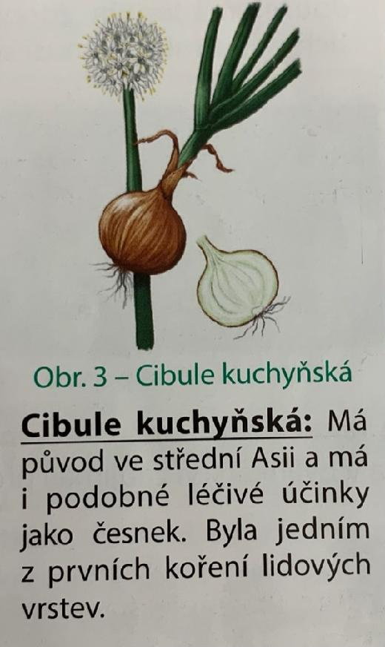
Čeleď - Amarylkovité
Užitkové

Slide 8
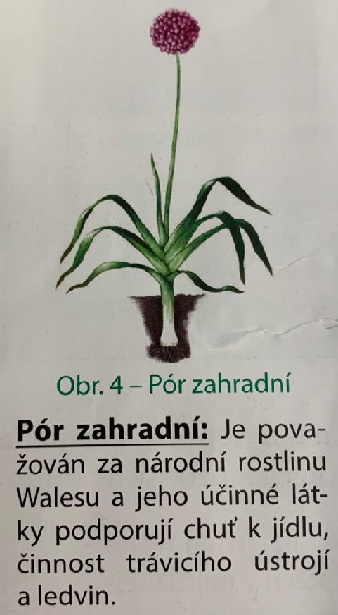
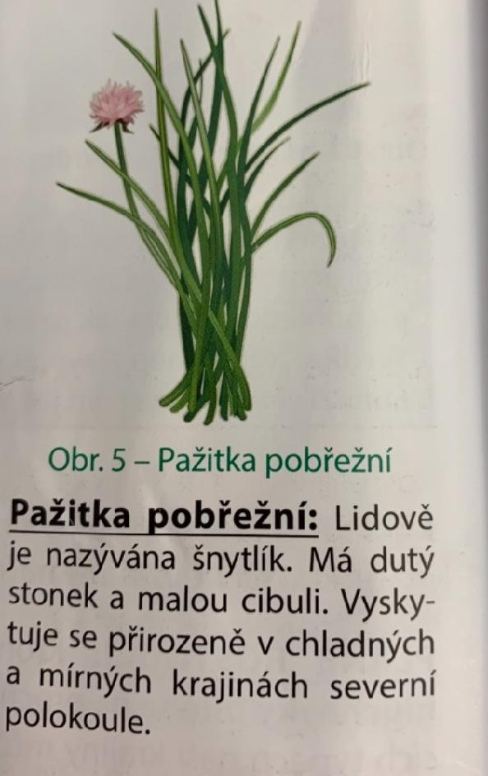
Čeleď - Amarylkovité
Užitkové

Slide 9
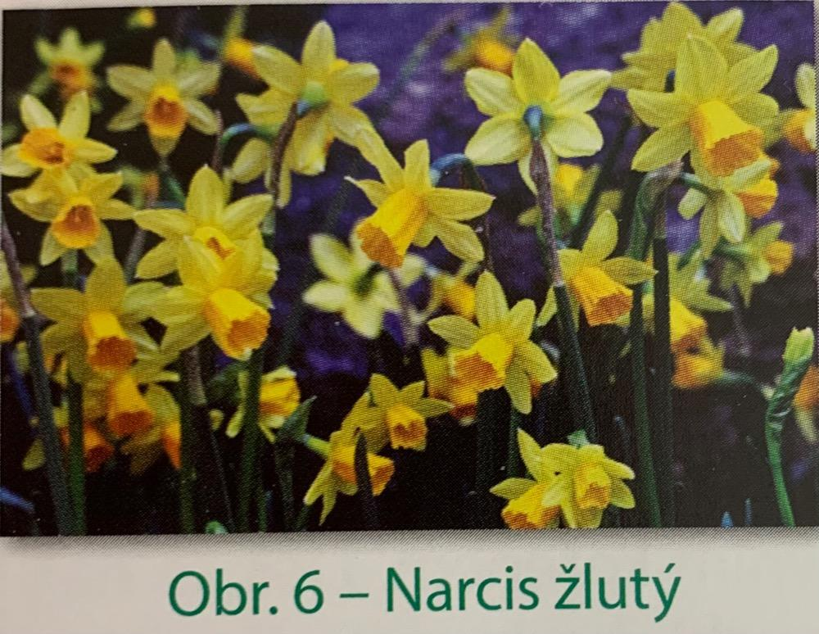
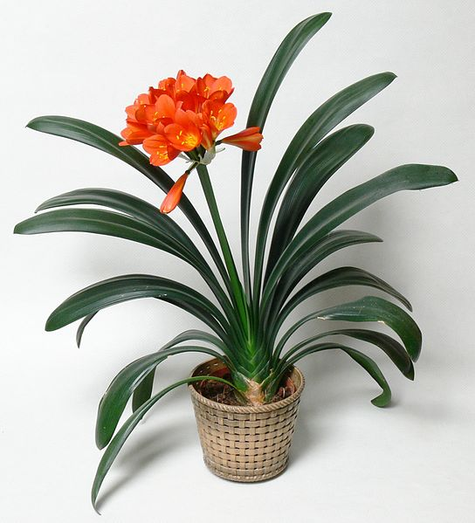
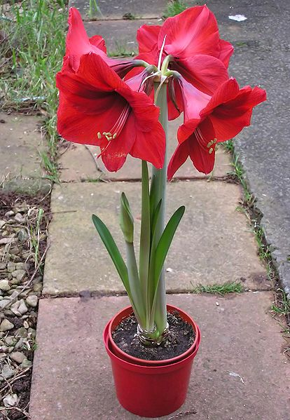
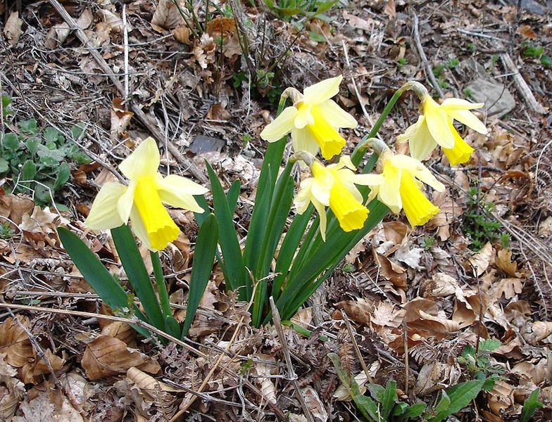
Čeleď - Amarylkovité
Okrasné
- velké barevné květy – narcis, klívie(řemenatka)- pokojová, amarylis - pokojová

Slide 10
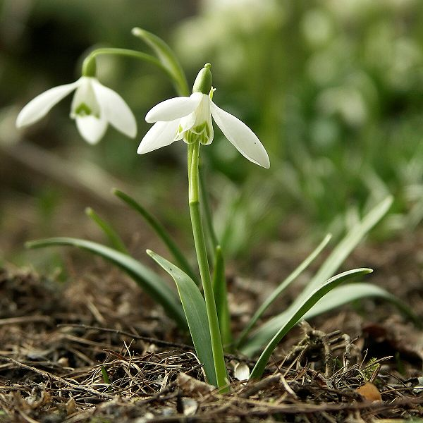
Čeleď - Amarylkovité
Planě rostoucí
Sněženka podsněžník
-začíná kvést na konci
února a kvete až
do března
-patří mezi mírně
jedovaté rostliny,
obsahují alkaloidy

Slide 11
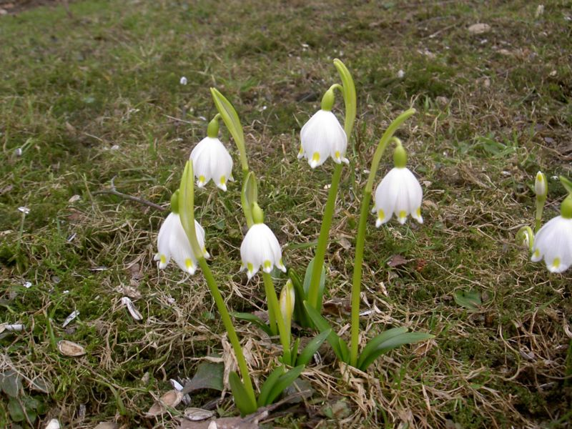
Čeleď - Amarylkovité
Planě rostoucí
Bledule jarní
- kvete v únoru až dubnu

Slide 12
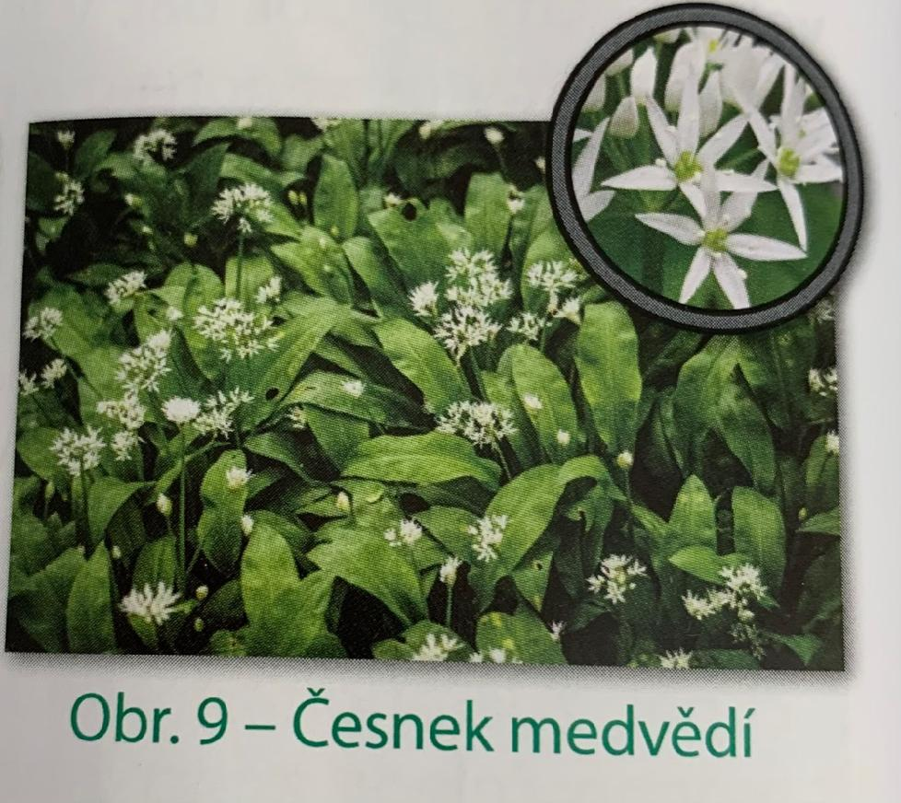
Čeleď - Amarylkovité
Planě rostoucí
Česnek medvědí
- ostrá chuť
- přísada do jídla

